Slide 1
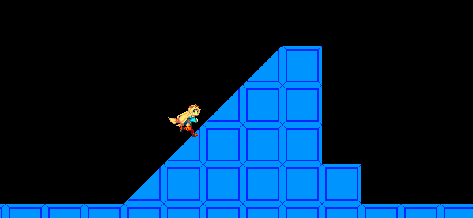
坂道の移動
2Dゲームの坂道の移動には直線の方程式が必要になります。
座学の内容を思い出しながら練習しましょう。

Slide 2
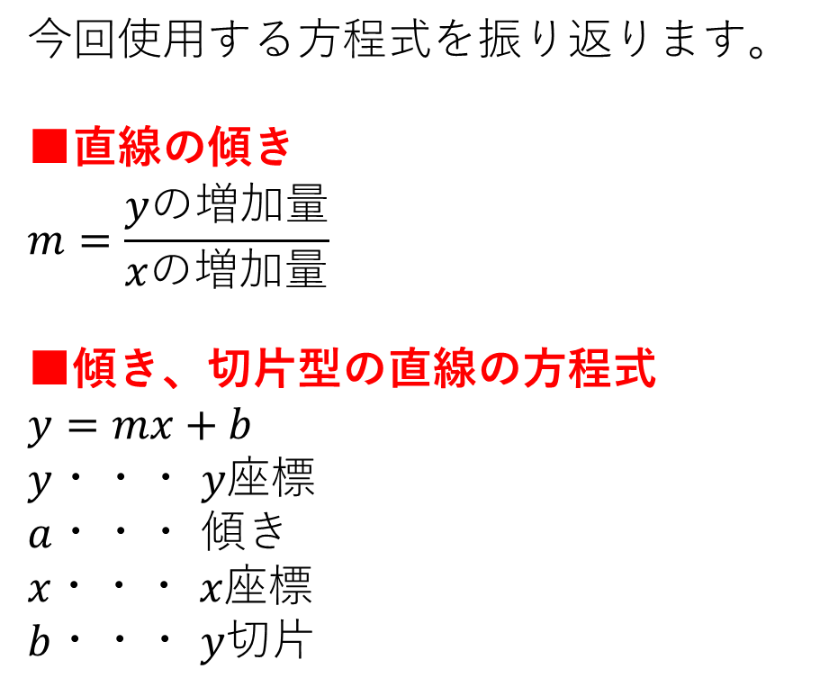
坂道の移動
今回使用する方程式を振り返ります。
■直線の傾き
$$m=\frac{yの増加量}{xの増加量}$$
■傾き、切片型の直線の方程式
$$y=mx+b$$
$y$・・・ $y座標$
$a$・・・ $傾き$
$x・・・$ $x座標$
$b$・・・ $y$切片

Slide 3
坂道の移動
処理手順は以下の通りです。
① 坂を直線に見立てて、その直線の始点と終点から傾きを計算する
② 坂の始点と①で計算した傾きを使って切片を求める
③ 傾き、プレイヤーの足元のX座標、切片を使って、坂の高さを求める
※ほかにもゲーム的な工夫は必要ですが、今回は数学部分だけ。

Slide 4
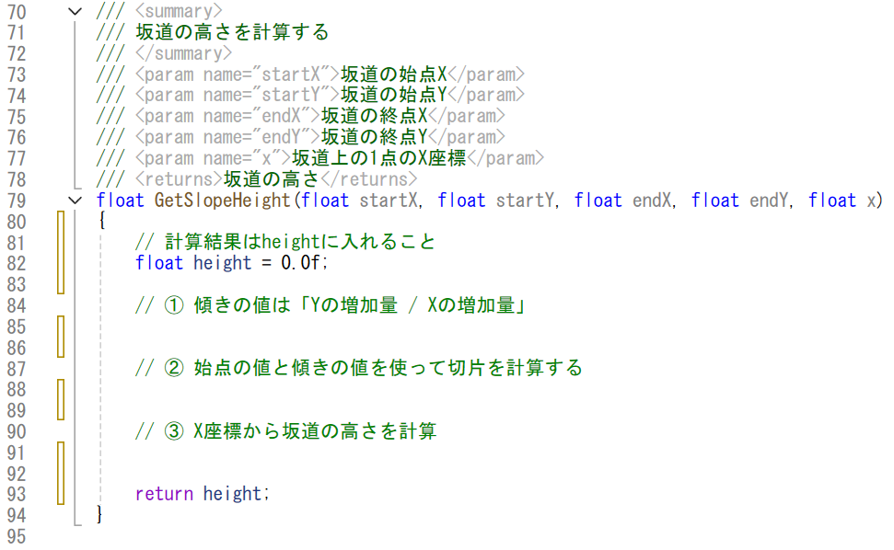
坂道の移動
SlopeBlock.cppのGetSlopeHeight関数の以下の空白を埋めましょう

Slide 5
坂道の移動
① 坂を直線に見立てて、傾きを計算します。
坂の始点と終点はすでに変数で用意しています。
坂の始点・・・startX, startY
坂の終点・・・endX, endY
※わからないときは座学の資料も見返してみよう

Slide 6
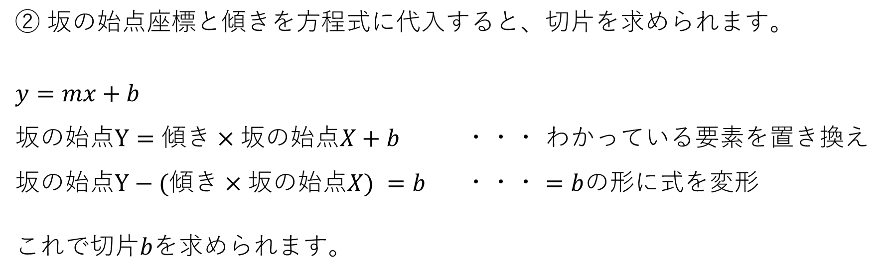
坂道の移動
② 坂の始点座標と傾きを方程式に代入すると、切片を求められます。
$$y=mx+b$$
$坂の始点Y=傾き×坂の始点X+b$ ・・・ わかっている要素を置き換え
$坂の始点Y−(傾き×坂の始点X) =b$ ・・・ $=b$の形に式を変形
これで切片$b$を求められます。

Slide 7
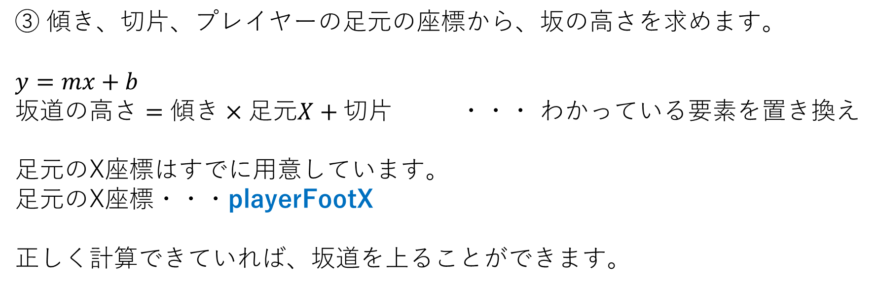
坂道の移動
③ 傾き、切片、プレイヤーの足元の座標から、坂の高さを求めます。
$$y=mx+b$$
$坂道の高さ=傾き×足元X+切片$ ・・・ わかっている要素を置き換え
足元のX座標はすでに用意しています。
足元のX座標・・・playerFootX
正しく計算できていれば、坂道を上ることができます。

Slide 8
坂道の移動
③ 傾き、切片、プレイヤーの足元の座標から、坂の高さを求めます。
$$y=mx+b$$
$坂道の高さ=傾き×足元X+切片$ ・・・ わかっている要素を置き換え
足元のX座標はすでに用意しています。
足元のX座標・・・playerFootX
正しく計算できていれば、坂道を上ることができます。

Slide 9
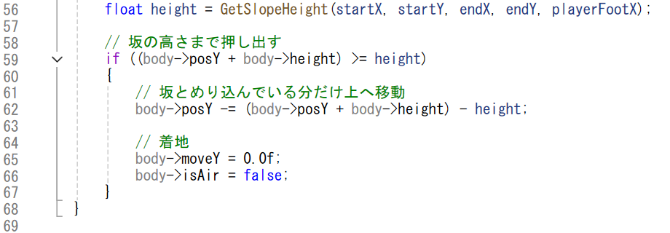
坂道の移動 補足
このように押し出し処理をして坂道を登っています。

